Slide 1

DEPARTAMENTO DE CIENCIAS DE LA VIDA Y LA AGRICULTURA
CARRERA DE INGENIERÍA EN BIOTECNOLOGÍA
TRABAJO DE TITULACIÓN, PREVIO A LA OBTENCIÓN DEL TÍTULO DE INGENIERA EN BIOTECNOLOGÍA
“Optimización de un protocolo de PCR múltiple y convencional para el diagnóstico y caracterización molecular de Nosema apis y Nosema ceranae en apiarios de las provincias de Carchi, Imbabura y Pichincha – Ecuador”
Elaborado por
Sandoval Morejón, Elizabeth Dayana
Director
Dr. Ron-Román, Jorge, Ph.D.

Slide 2
CONTENIDO
Introducción
Objetivos
Materiales y métodos
Hipótesis
Resultados y discusión
Conclusiones
Recomendaciones
Agradecimientos

Slide 3
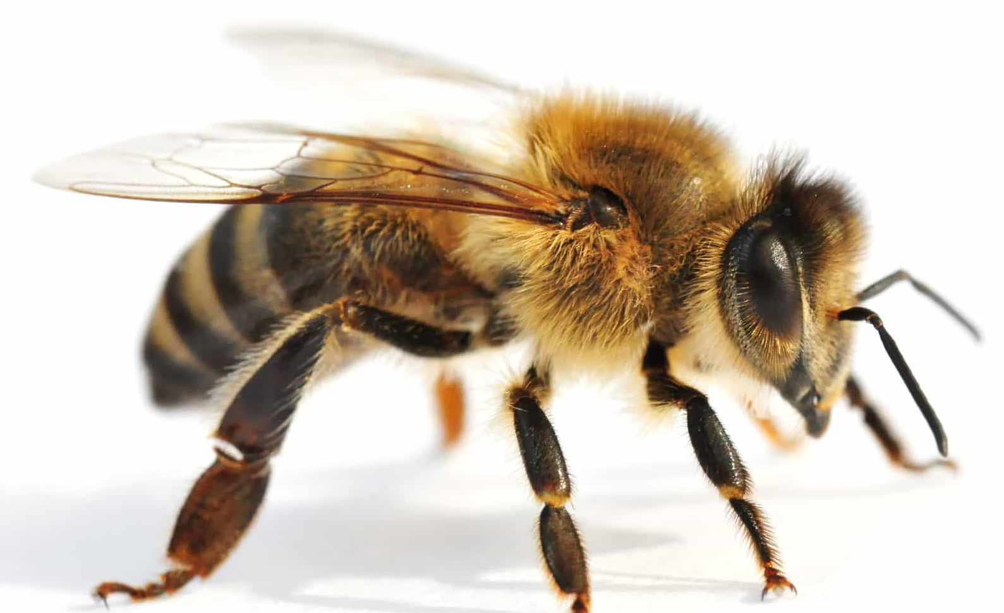
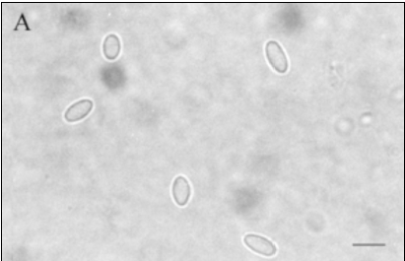
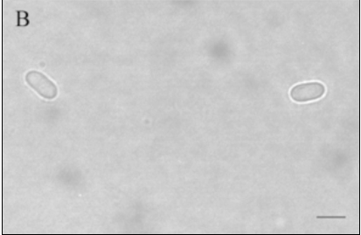
INTRODUCCIÓN
Nosemosis
Nosema apis
Microsporidios
Apis mellifera: abeja de miel europea de importancia económica y para ecosistemas
Zander (1909)
Distribución mundial
4.5 a 6.4 micras
Diferencia en tamaño de 1 μm
Nosema ceranae
Enfermedad que afecta abejas de miel
Patógeno descrito en Apis cerana
Virus
Bacterias
Hongos
Ácaros
Recientemente descubierto en A. mellifera (2006)
3.3 y 5.5 micras

Slide 4
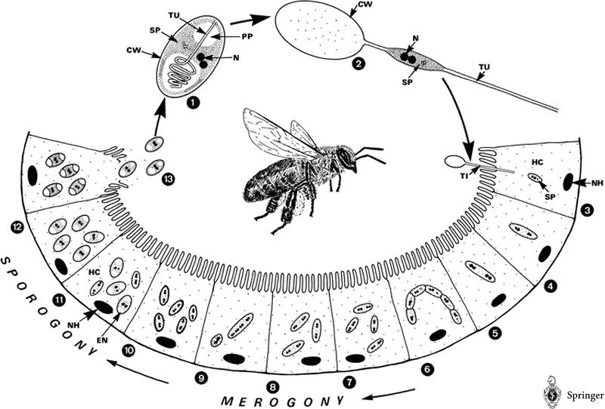
INTRODUCCIÓN
Ciclo biológico
Ingesta de esporas
Ingreso en células epiteliales del intestino medio
Esporas se multiplican
Formación de una cadena de esporas, se desprenden
Con el aumento del numero de esporas se produce lisis celular
Esporas infecciosas se liberan. Se excretan o se almacenan en el intestino
Fuente: Springer Life Sciences

Slide 5
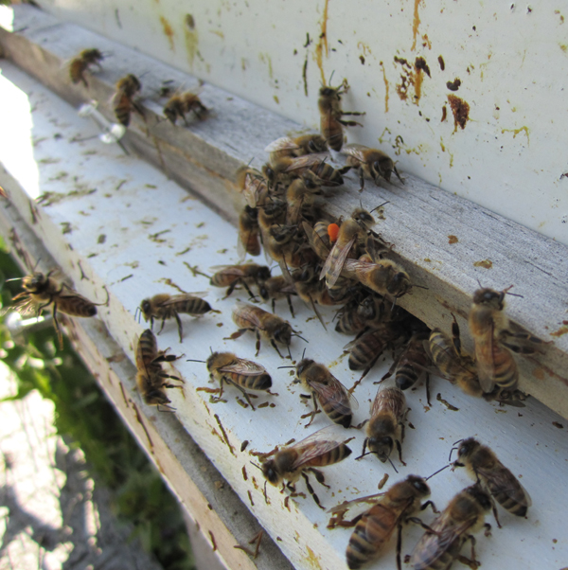
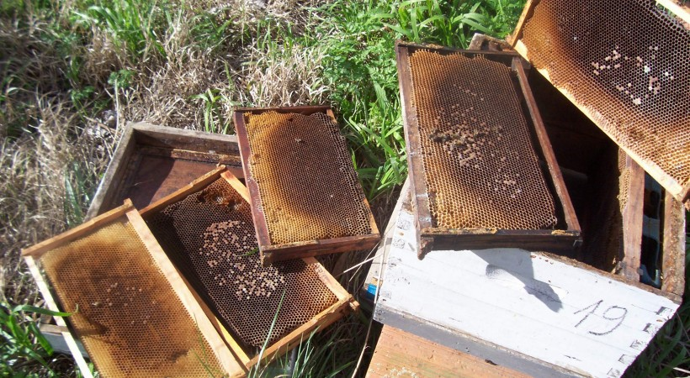
INTRODUCCIÓN
Transmisión
Síntomas
transmisión horizontal
Manchas marrones del tipo fecal en panales
Presencia de abejas enfermas y/o cadáveres a la entrada de la colmena
Disminución de colonias
En individuos
Entre colmenas
a través de los excrementos de las abejas enfermas
ingesta de alimentos contaminados
al momento que las abejas limpian el material fecal de individuos infectados
desplazamiento de abejas infectadas y zánganos,
el intercambio de material contaminado entre colmenas
el mal saneamiento de apiarios
visitar flores contaminadas

Slide 6
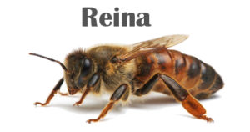

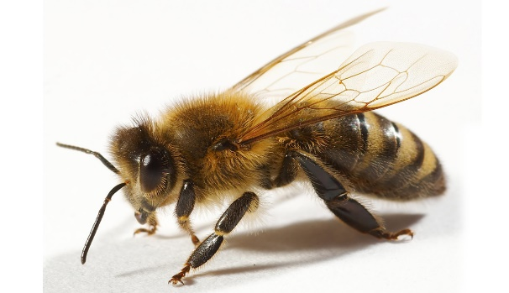
INTRODUCCIÓN
Disminución ingesta alimentos
Envejecimiento prematuro
Disminución de esperanza de vida
Colapso de colonias
Efectos negativos
disentería, debilitamiento, deterioro de la locomoción
N. apis
alteraciones en la vida de la abejas, y en actividades de forrajeo
N. ceranae
Más patógeno que N. apis
Abejas obreras (pecoreadoras)
(Maside et al., 2015).

Slide 7
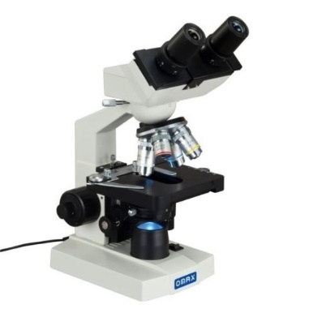
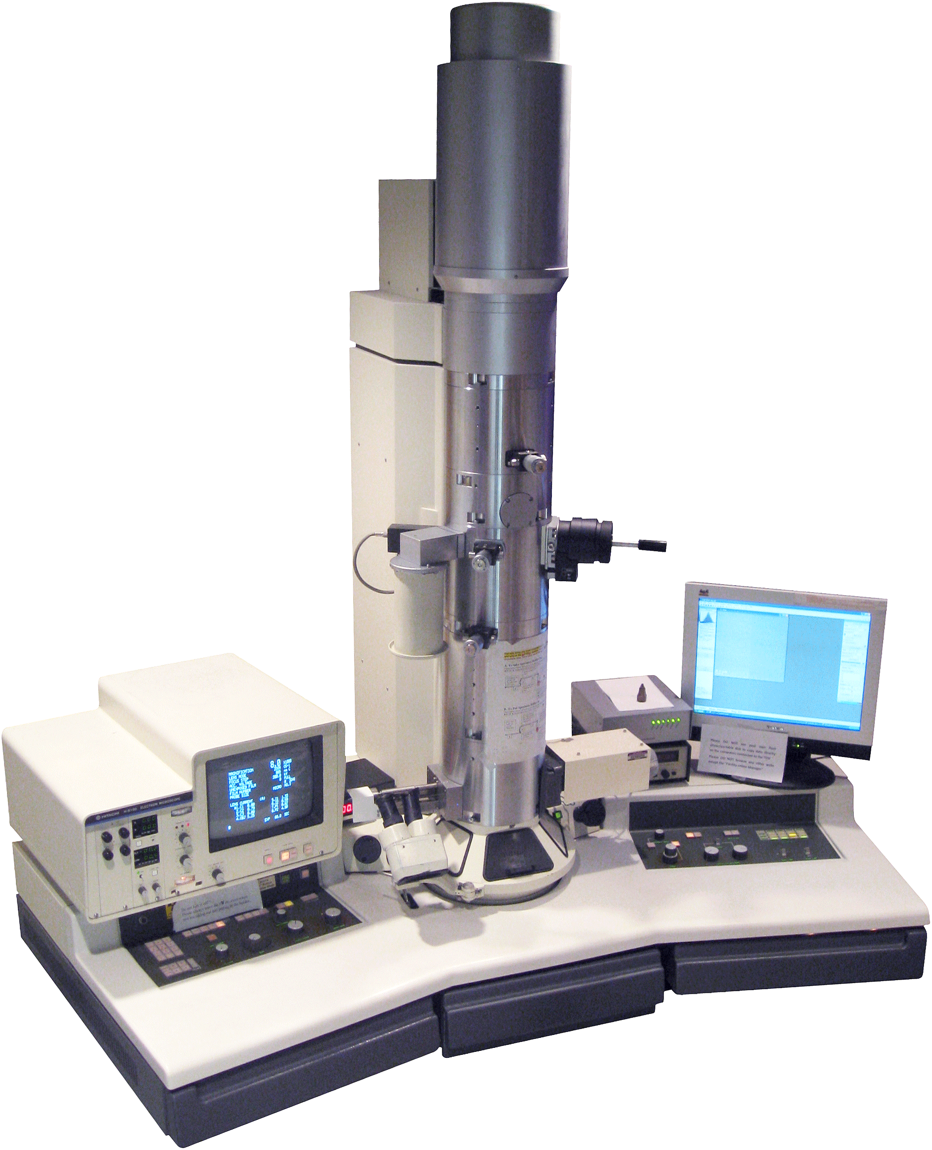
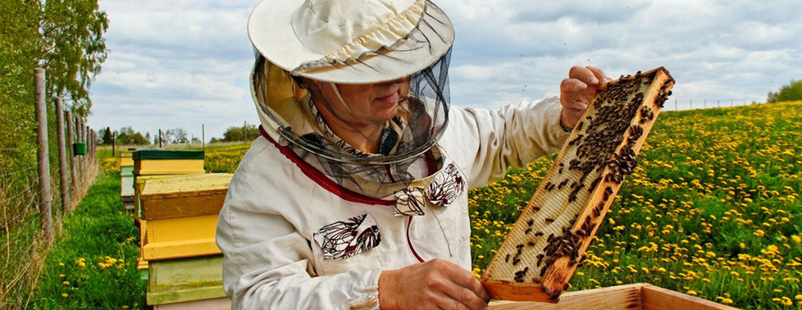
INTRODUCCIÓN
Técnicas de diagnóstico
  Tratamiento, control y prevención de la enfermedad
es necesario adoptar buenas prácticas de gestión y manejo
Microscopía
Técnicas moleculares
Convencional
Múltiple
En Tiempo Real
PCR

Slide 8
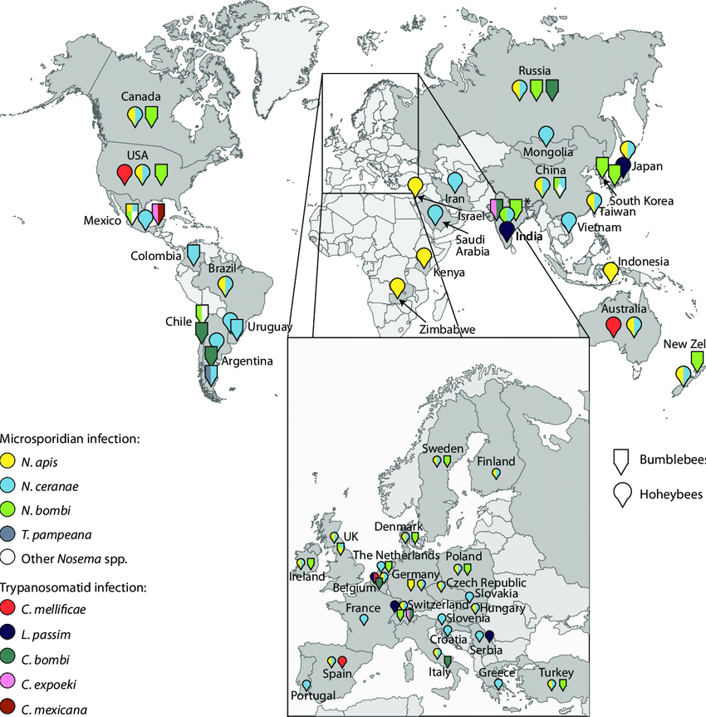
Distribución mundial de Nosema spp.
Fuente (Vavilova, Konopatskaia, Luzyanin, Woyciechowski, & Blinov, 2017)

Slide 9
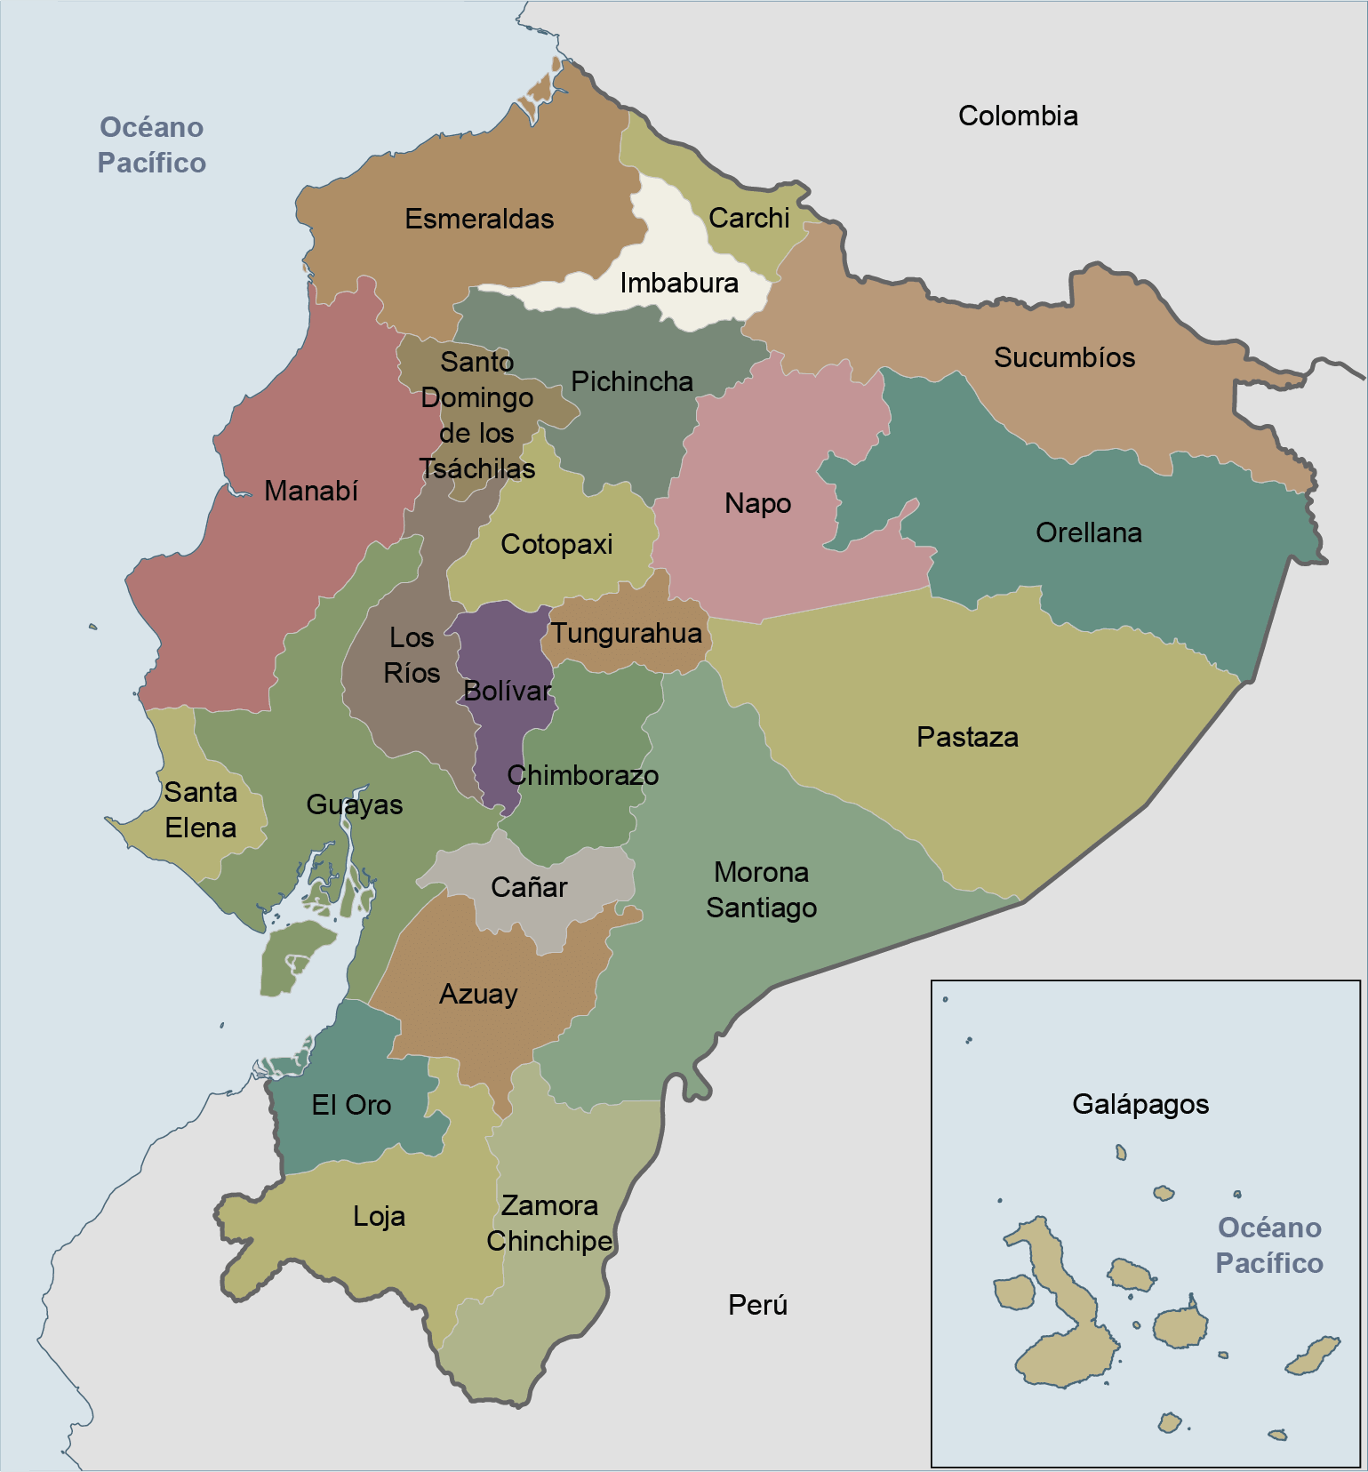
Situación de nosemosis en Ecuador
Reportes previos de Nosema sp.
Prevalencia
Método diagnóstico
Vivas (2015)
40.71% colmenas
83.93% apiarios
Microscopio óptico
57.14% Chimborazo
100% (5/5) Tungurahua
100% (6/6) Bolívar
(apiarios)
Amoguimba (2015)
Microscopio óptico
AGROCALIDAD (2016)
9% en apiarios a nivel nacional
No definido
Fuentes- Hidalgo (2017) (tesista)
23.38% colmenas
56.67% apiarios
Microscopio óptico

Slide 10


PLANTEAMIENTO DEL PROBLEMA Y JUSTIFICACIÓN
Nosemosis enfermedad de distribución mundial
de importancia económica
sin datos en Ecuador del tipo de Nosema
Afectaría apicultura en Ecuador
disminución producción de miel, pérdida de colonias
Afecta economía de familias dedicadas a esta actividad
infección por N. ceranae más mortífera que la infección por N. apis
necesidad de tener datos actuales
medidas de tratamiento y control
Técnicas moleculares
(Botías et al., 2013, Jack, Lucas, Webster, & Sagili, 2016; Maside et al., 2015)

Slide 11
OBJETIVOS
Optimizar un protocolo de PCR múltiple y convencional para el diagnóstico y caracterización molecular de Nosema apis y Nosema ceranae en apiarios de las provincias de Carchi, Imbabura y Pichincha – Ecuador.
Objetivo General
Objetivo Específicos
Optimizar un protocolo de extracción de ADN a partir de abejas.
Optimizar un protocolo de Reacción en Cadena de la Polimerasa múltiple (PCR-múltiple) y convencional para diagnóstico e identificación de Nosema spp.
Seleccionar, clonar, secuenciar y analizar la filogenia de muestras positivas a Nosema spp. de apiarios de Carchi, Imbabura y Pichincha-Ecuador.
Analizar la sensibilidad analítica y sensibilidad diagnóstica de la prueba de PCR-múltiple.

Slide 12
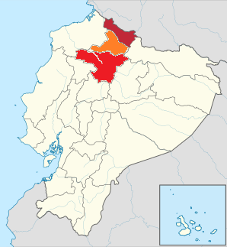
MATERIALES Y MÉTODOS
ZONA DE ESTUDIO
OBTENCIÓN DE LAS MUESTRAS
Carchi
Imbabura
Pichincha
“Estudio epidemiológico de Nosema sp. en apiarios de las provincias de Carchi, Imbabura y Pichincha – Ecuador, mediante microscopía de fluorescencia” – Ing. Luis Fuentes Hidalgo
181 muestras de colmenas de 29 apiarios
Muestras de abejas adultas
Provincia | Número de colmenas | Número de apiarios
Carchi | 34 | 4
Imbabura | 74 | 13
Pichincha | 73 | 12
TOTAL | 181 | 29

Slide 13
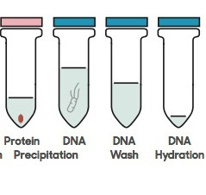


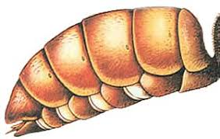
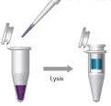
MATERIALES Y MÉTODOS
1. Extracción de ADN de abejas
Tampón lisis + proteinasa K+ RNAsa
Pulverización con nitrógeno líquido
Extracción manual de ADN
Fenol:cloroformo (1:1)
Extracción con kit comercial (DNeasy Blood & Tissue, Qiagen)
Abdómenes 10-15 abejas
Pulverización manual
Protocolo del kit

Slide 14
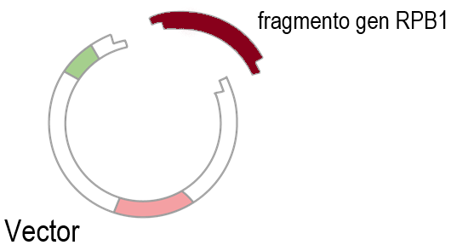
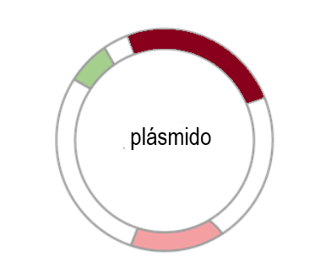

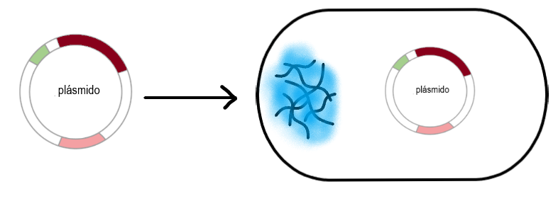
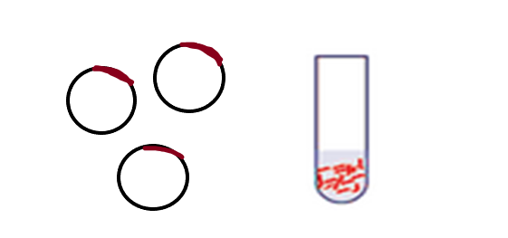
MATERIALES Y MÉTODOS
2. Obtención de controles de ADN positivos
1. Ligación del fragmento al vector
Chile
Clonación de los fragmentos de interés
2. Transformación de las células (Clonación Química)
Muestras de ADN de N. apis y N. ceranae
3. Purificación de plásmidos

Slide 15
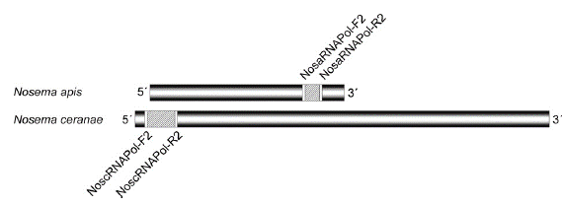
MATERIALES Y MÉTODOS
3. Optimización de un protocolo de PCR convencional para Nosema spp.
Nombre del Cebador | Secuencia (5’-3’) | Especie | Tamaño fragmento
NosaRNAPol-F2 NosaRNAPol-R2 | AGCAAGAGACGTTTCTGGTACCTCA CCTTCACGACCACCCATGGCA | Nosema apis | 297 pb
NoscRNAPol-F2 NoscRNAPol-R2 | TGGGTTCCCTAAACCTGGTGGTTT TCACATGACCTGGTGCTCCTTCT | Nosema ceranae | 662 pb
COI-F COI-R | GGGTCCAAGACCAGGAACTGGAT GCGCGGAAATTCCTGATATATGAAGAGAAAA | Apis mellifera | 119 pb
Condiciones de reacción
Condiciones de ciclo
Temperatura de annealing
Amplificación de un fragmento del gen RPB1
(Gisder & Genersch, 2013)

Slide 16
MATERIALES Y MÉTODOS
4. Optimización de un protocolo de PCR múltiple
PCR triple
3 pares de cebadores
Condiciones de reacción
Condiciones de ciclo
Reactivos |  | Concentración final
Buffer de PCR |  | 2X | 1X | -
Cebadores (µM) | Na-F/R | 0,5 | 0,5 | 0,5
 | Nc-F/R | 0,5 | 0,5 | 0,5
 | COI-F/R | 0,5 | 0,1 | 0,075
Enzima Taq polimerasa (U/µL) |  | 0,625 | 1,25 | 2,5
Cloruro de magnesio (mM) |  | 2 | 2,5 | -
N° ciclos | Proceso | T °C | Tiempo
1 | Denaturalización inicial | 95 | 5 min
35-40 | Denaturalización | 94 | 1 min
 | Annealing primer | 67 | 1 min
 | Extensión | 72 | 1 min
1 | Extensión final | 72 | 10 min

Slide 17
MATERIALES Y MÉTODOS
4. Optimización de un protocolo de PCR múltiple
PCR doble
2 pares de cebadores
Condiciones de reacción
Condiciones de ciclo
N° ciclos | Proceso | T °C | Tiempo
1 | Denaturalización inicial | 95 | 5 min
35-40 | Denaturalización | 94 | 1 min
 | Annealing primer | 67 | 1 min
 | Extensión | 72 | 1 min
1 | Extensión final | 72 | 10 min
Reactivo | Variación de concentración
Cloruro de Magnesio | 2 mM – 1,5 mM
Enzima Taq Polimerasa | 0,625 U/µL – 2,5 U/µL
Cebadores | 0,05 µM – 0,5 µM

Slide 18
MATERIALES Y MÉTODOS
5. Secuenciación
6. Caracterización molecular y análisis filogenético
Muestras positivas a N. apis y N. ceranae
Análisis de secuencias y electroferograma
Productos de PCR
comparación con secuencias en el GenBank
Secuenciación Macrogen-Corea
Construcción de dos árboles filogenéticos
Secuenciación en ambos sentidos
Modelo evolutivo Kimura
2 parámetros y
1000 repeticiones

Slide 19

MATERIALES Y MÉTODOS
7. Sensibilidad Analítica
Mezcla de 200 ng
(1:2², 1:2⁴, 1:2⁶, 1:2⁸, … , 1:2¹⁸)
ADN plasmídico N. apis
Factor de dilución =1/4
ADN plasmídico N. ceranae
Muestra ADN de abeja
Mezcla artificial simulando coinfección
400 ng

Slide 20
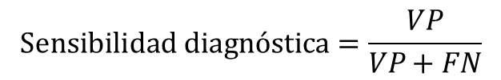
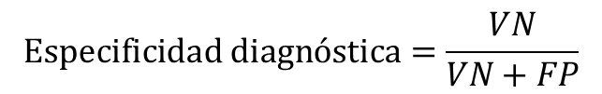
MATERIALES Y MÉTODOS
8. Sensibilidad diagnóstica
 | Número de colmenas
 | Se sabe son positivos a Nosema por PCR-m | Se sabe son negativos a Nosema por PCR-m
Positivos a microscopia | Verdaderos positivos (VP) | Falsos positivos (FP)
Negativos a microscopia | Falsos negativos (FN) | Verdaderos negativos (VN)
$$Especificidad diagnóstica=\frac{VN}{VN+FP}$$
$$Sensibilidad diagnóstica=\frac{VP}{VP+FN}$$

Slide 21
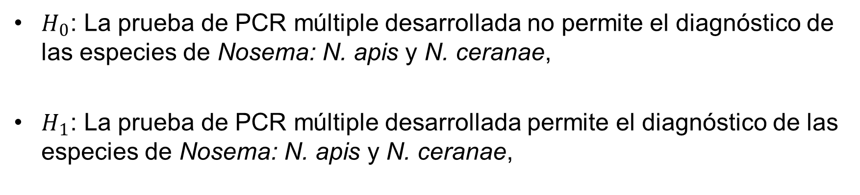
HIPÓTESIS
$H_{0}$: La prueba de PCR múltiple desarrollada no permite el diagnóstico de las especies de Nosema: N. apis y N. ceranae,
$H_{1}$: La prueba de PCR múltiple desarrollada permite el diagnóstico de las especies de Nosema: N. apis y N. ceranae,

Slide 22
RESULTADOS Y DISCUSIÓN
1. Extracción de ADN de abejas
(Prueba de Duncan)
Diferencia significativa
Estadísticamente no son diferentes
Método de extracción | Concentración de AND (ng/µL) | Pureza del ADN (260/280)
Kit-nitrógeno | 53,09 | 1,63
Kit comercial | 82,57 | 1,72
Manual-nitrógeno | 996,07 | 1,80
Manual | 3425,00 | 1,85
(ANOVA)
Diferencia significativa (P<0,05)
(Hamiduzzaman et al., 2010; Ascencio et al., 2017)

Slide 23
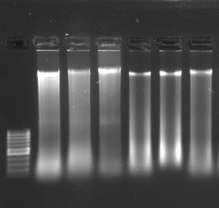
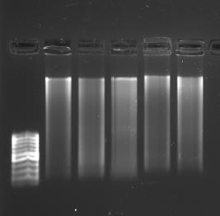
RESULTADOS Y DISCUSIÓN
1. Extracción de ADN de abejas
Extracción con método manual
Extracción con kit comercial
M
1
2
3
4
5
6
M
7
8
9
10
11
A
B
Uso de nitrógeno líquido
Diferencia significativa
(Hamiduzzaman et al. 2010)

Slide 24
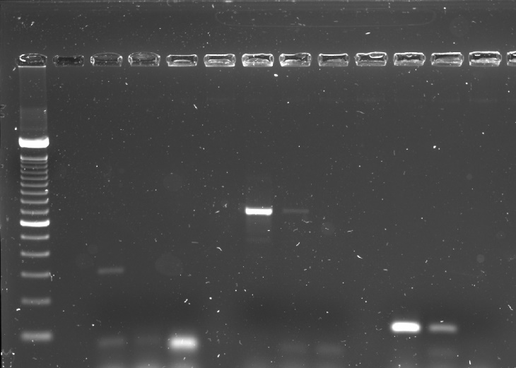
RESULTADOS Y DISCUSIÓN
2. Optimización de un protocolo de PCR convencional
Condiciones de reacción
Reactivos | Unidad | Concentración final
H₂O | µL | -
Buffer | X | 1
Primer F | µM | 0,5
Primer R | µM | 0,5
MgCl₂ | mM | 2
dNTP (mezcal) | mM | 0,8
Taq | U/µL | 0,625
ADN | ngr | 100
M
Na
A
CN
Nc
A
CN
A
Na
CN
600 pb
300 pb
200 pb
100 pb
Na= N. apis
Nc= N. ceranae
A= A. mellifera
CN= control negativo
Condiciones de reacción
297 pb
35 ciclos
Ta= 67
662 pb
119 pb

Slide 25
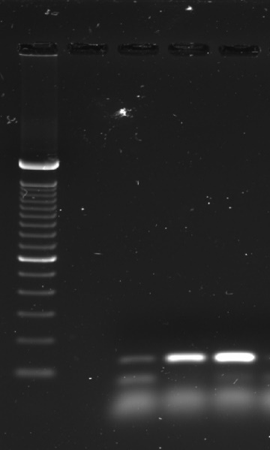
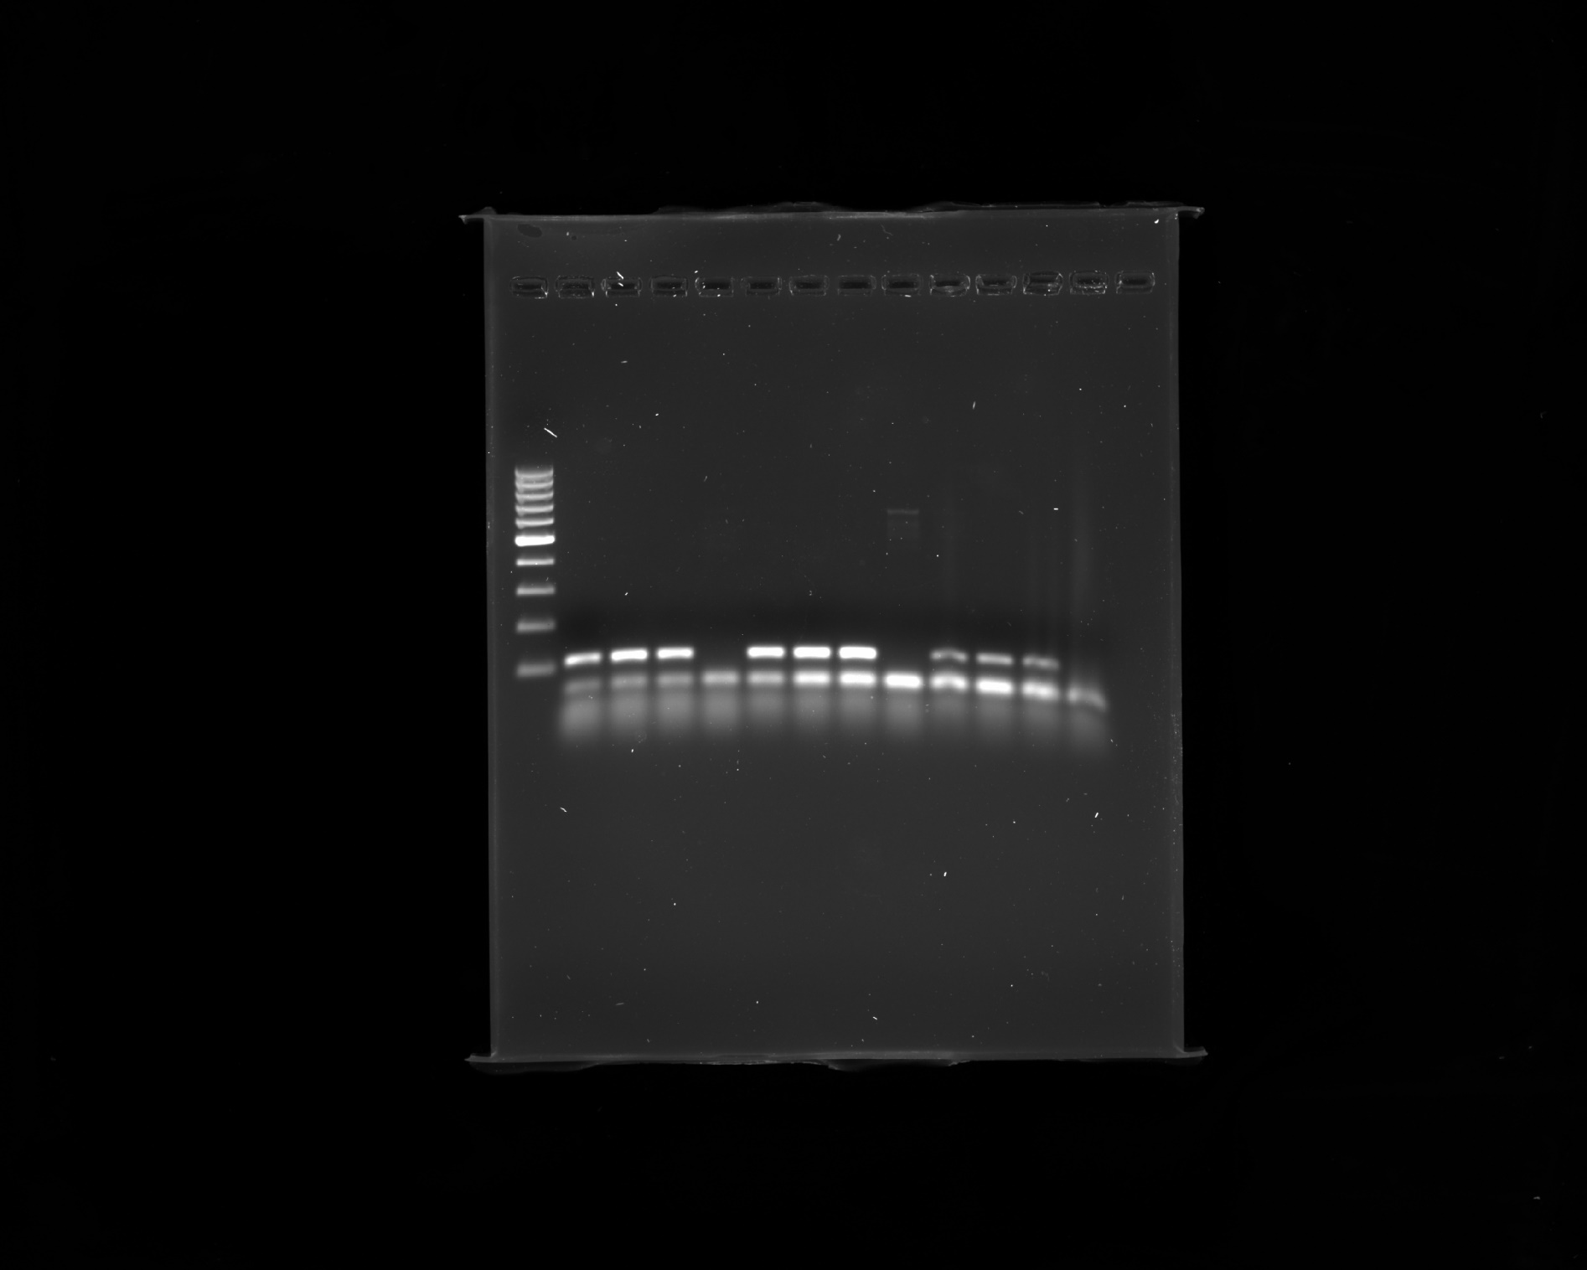
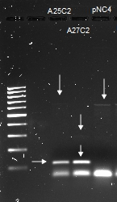
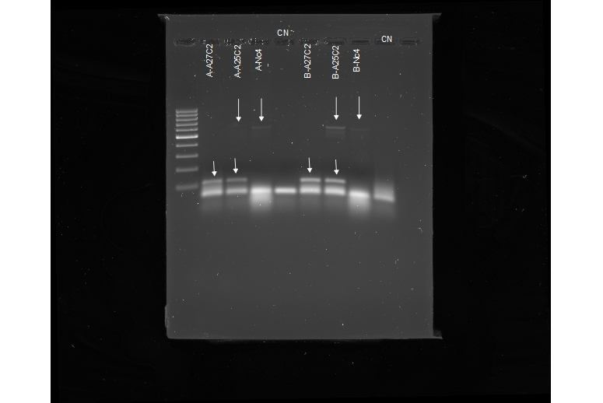
RESULTADOS Y DISCUSIÓN
3. Optimización de un protocolo de PCR múltiple
PCR Triple
b) Aumento de concentración de MgCl₂ y enzima Taq
c) Aumento de cantidad de ADN plantilla (400 ng)
a) Concentración de Buffer de PCR
Buffer 2X
Buffer 1X
M
1
2
3
M
4
5
6
N
7
8
9
N
10
11
12
N
600
500
500
400
400
300
300
200
200
100
100
A
B
N. apis
N. ceranae
A. mellifera
N. apis
N. ceranae
A. mellifera
(Elnifro et al., 2000)

Slide 26
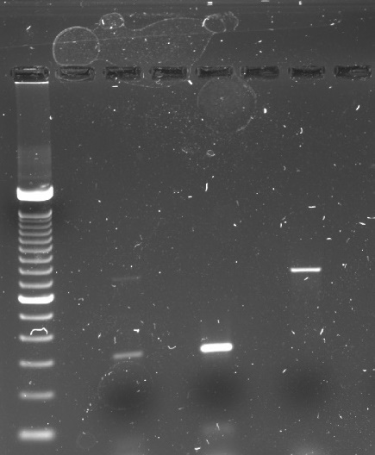
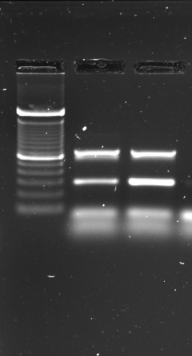
RESULTADOS Y DISCUSIÓN
3. Optimización de un protocolo de PCR múltiple
PCR doble
35 ciclos
40 ciclos
M
Na+Nc
Na
Nc
M
1
2
A) Mismas condiciones de reacción que PCR convencional
N. ceranae
Controles positivos de ADN
N. apis
B
C
(Henegariu et al., 1997

Slide 27
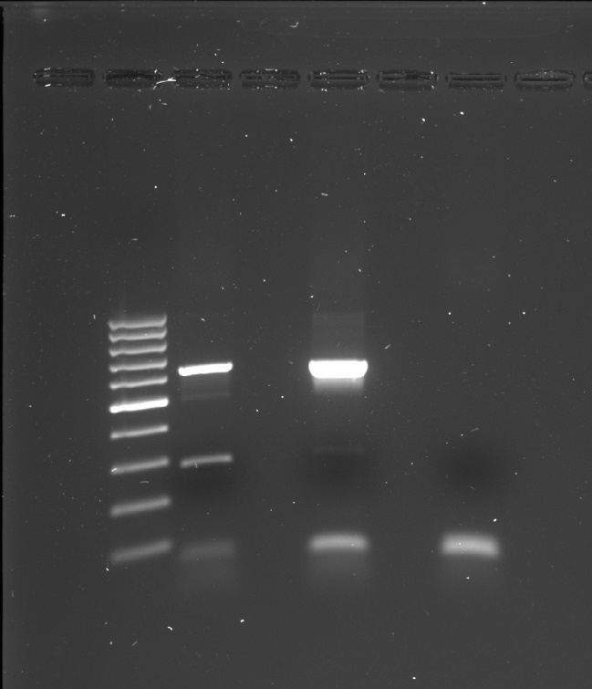
RESULTADOS Y DISCUSIÓN
Pruebas con muestras de ADN extraído y mezcla artificial para simular coinfección
N° Ensayo | [MgCl2] (mM) |  |  | [Cebadores] (µM) |  | [Enzima Taq] (U/µL) |  |  | Resultados obtenidos
 | 1,5 | 1,75 | 2 | 0,5/0,5 | 0,5/0,4 | 0,625 | 1,25 | 2,5 | presencia de doble banda | intensidad de banda | sin bandas inespecíficas
1 | 0 | 0 | 1 | 1 | 0 | 1 | 0 | 0 | P | 0 | P
2 | 0 | 0 | 1 | 1 | 0 | 0 | 1 | 0 | P | P | 0
3 | 0 | 0 | 1 | 1 | 0 | 0 | 0 | 1 | P | P | 0
4 | 1 | 0 | 0 | 1 | 0 | 0 | 1 | 0 | 0 | 0 | P
5 | 0 | 1 | 0 | 1 | 0 | 0 | 1 | 0 | P | 0 | P
6 | 0 | 1 | 0 | 0 | 1 | 0 | 1 | 0 | P | P | P
M
C1
C2
CN
700
N. ceranae
600
500
400
N. apis
300
200
100
(OIE Terrestrial Mannual, 2013)

Slide 28
RESULTADOS Y DISCUSIÓN
4. Prevalencia de Nosema sp.
Presencia del agente | Número de colmenas |  | Porcentaje por colmenas | Número de apiarios |  | Porcentaje en apiarios
 | Total de colmenas | Colmenas positivas |  | Total de apiarios | Apiarios positivos
Nosema sp. | 181 | 63 | 35,36% | 29 | 25 | 86,21%
Negativos |  | 118 | 65,19% |  | 4 | 13,79%
Colmenas

Slide 29
RESULTADOS Y DISCUSIÓN
5. Prevalencia de Nosema apis y N. ceranae por provincias
(23/36)
(14/30)
(8/30)
(10/36)
(8/30)
(3/36)
Colmenas= (30/181)
Apiarios= (14/29)
Colmenas= (36/181)
Apiarios= (16/29)

Slide 30
RESULTADOS Y DISCUSIÓN
5. Prevalencia de Nosema apis y N. ceranae por provincias
Provincia | Colmenas |  |  | Apiarios
 | Total de colmenas | Prevalencia N. apis | Prevalencia N. ceranae | Total de apiarios | Prevalencia N. apis | Prevalencia N. ceranae
Carchi | 34 | 8 (23,53%) | 3 (8,82%) | 4 | 3 (75%) | 1 (25%)
Imbabura | 74 | 14 (18,92%) | 10 (13,51%) | 13 | 7 (53,85%) | 7 (53,85%)
Pichincha | 73 | 8 (10,96%) | 23 (31,51%) | 12 | 4 (33,33%) | 8 (66,67%)
TOTAL | 181 | 30 | 36 | 29 | 14 | 16
3 colmenas con coinfección
no son significativamente diferentes (P<0,05)

Slide 31
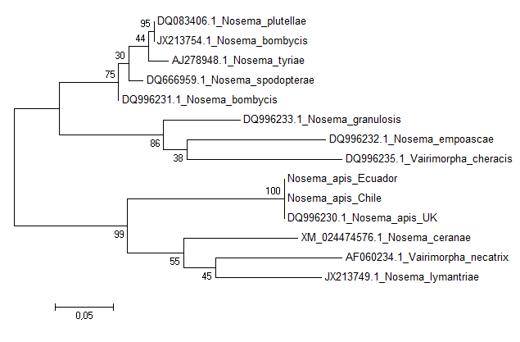
RESULTADOS Y DISCUSIÓN
6. Caracterización molecular de N. apis y análisis filogenético
100% de identidad

Slide 32
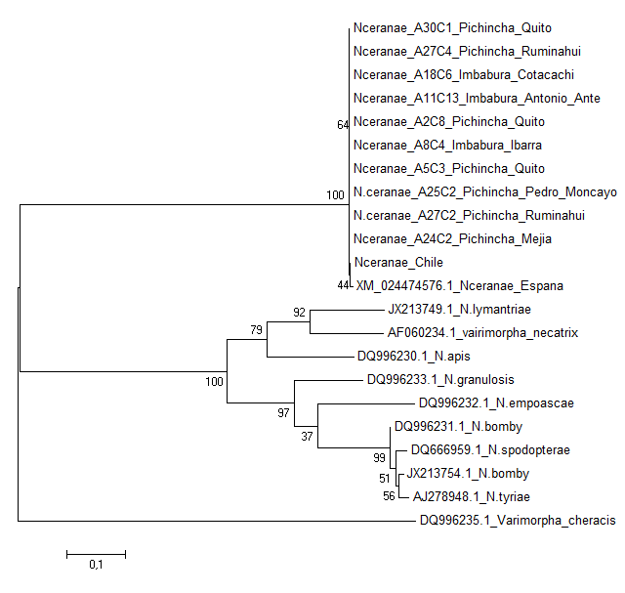
RESULTADOS Y DISCUSIÓN
6. Caracterización molecular de N. ceranae y análisis filogenético
99% de identidad

Slide 33
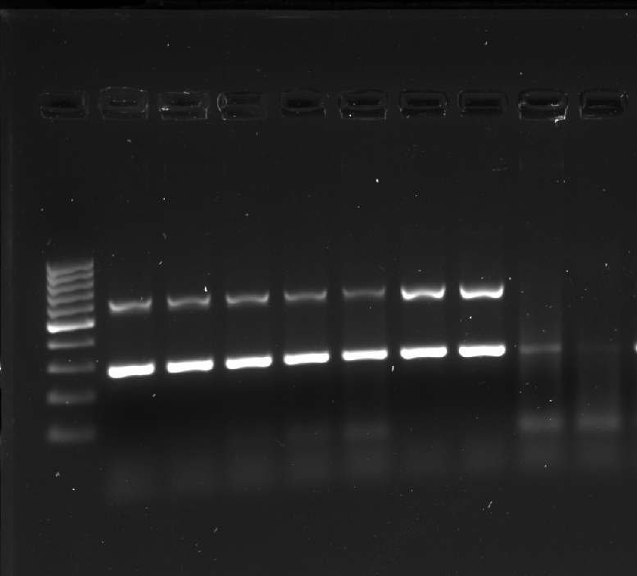








RESULTADOS Y DISCUSIÓN
7. Sensibilidad analítica
8. Sensibilidad diagnóstica
$${d1=1:2}^{2}$$
 |  | PCR |  | Total
 |  | + | -
MO | + | 27 | 18 | 45
 | - | 36 | 100 | 136
Total |  | 63 | 118 | 181
d1
d2
d3
d4
d5
d6
d7
d8
200ng
$${d2=1:2}^{4}$$
$${d3=1:2}^{6}$$
$${d4=1:2}^{8}$$
$${d5=1:2}^{10}$$
$${d6=1:2}^{12}$$
Sensibilidad diagnóstica = 43,5%
Especificidad diagnóstica = 84,7%.
$${d7=1:2}^{14}$$
$${d8=1:2}^{18}$$
Detectó hasta 0,003 ng de ADN plasmídico

Slide 34
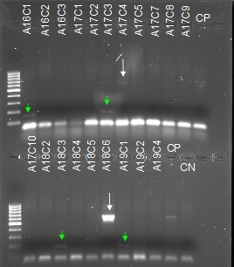
RESULTADOS Y DISCUSIÓN
9. Resultados adicionales
Id del apiario | N° de colmenas que presentaron el virus | Cantón | Provincia
A14 | 5 | Mira | Carchi
A16 | 1 | Cotacachi | Imbambura
A17 | 1 | Cotacachi | Imbabura
A18 | 1 | Cotacachi | Imbabura
A19 | 1 | Cotacachi | Imbabura
A24 | 1 | Mejía | Pichincha
A29 | 8 | Quito | Pichincha
Total | 18
amplificación de una banda cercana a 200 pb
secuenciación
resultados
Virus filamentoso Apis mellifera (AmFv)

Slide 35
CONCLUSIONES
No existe diferencia entre el uso o no de nitrógeno líquido para la extracción de ADN en cuanto a la calidad y cantidad de ADN.
No existe diferencia entre el uso de kit comercial o el método manual para extracción de ADN.
PCR doble permitió la detección e identificación de especies de Nosema.
Se encontró una prevalencia general para N. apis de 16,57% (30/181) y para N. ceranae de 19,89% (36/181) a nivel de colmena, siendo Pichincha la provincia con mayor número de colmenas positivas a N. ceranae.
Se identificaron 3 colmenas y 5 apiarios con infección por ambos parásitos. Sin diferencia significativa entre la presencia de N. ceranae y N. apis en las colmenas analizadas.
La caracterización molecular mediante secuenciación confirmó que los fragmentos amplificados por PCR corresponden a las especies de N. apis y N. ceranae.
Estos resultados se convierten en el primer reporte de N. ceranae en Ecuador y la confirmación de la presencia de N. apis como los parásitos que infectan y generan la enfermedad de nosemosis en colmenas de abejas melíferas del país.

Slide 36
RECOMENDACIONES
Se recomienda realizar estudios en las provincias del centro y sur del país
Realizar investigaciones con respecto a posibles infecciones de N. apis y N. ceranae en otras especies de abejas del género Apis y en abejas nativas de la región
Los resultados obtenidos acerca del virus AmFV se deben confirmar mediante otro trabajo de investigación
Socializar estos resultados tanto con los apicultores como con las agencias reguladoras como AGROCALIDAD y demás entidades de control

Slide 37


AGRADECIMIENTOS
Colaboradores científicos
Dr. Jorge Ron Román, Ph.D.
Carrera de Ingeniería Agropecuaria IASA I - ESPE
Lcda. Sarah Martín Solano, Ph.D.
Carrera de Ingeniería en Biotecnología Matriz Sangolquí – ESPE
Dra. María Augusta Chávez, M.Sc.
Carrera de Ingeniería en Biotecnología Matriz Sangolquí – ESPE
Ing. Cristina Cholota
Carrera de Ingeniería en Biotecnología Matriz Sangolquí – ESPE
Armando Reyna, PhD.
Carrera de Ingeniería en Biotecnología Extensión Santo Domingo – ESPE
Laboratorio de Inmunología y Virología
Laboratorio de Biotecnología vegetal
Universidad de las Fuerzas Armadas – ESPE
Dra. Jessica Martínez de la Universidad del Desarrollo Chile.
Tesistas y Pasantes del Laboratorio de Biotecnología Animal - ESPE

Slide 38
Gracias

